Slide 1
Муниципальное бюджетное дошкольное образовательное учреждение «Центр развития ребёнка – детский сад №11 «Рябинушка»
«Использование нестандартного оборудования на воде как средство развития креативного мышления у дошкольников»
Третьякова Наталья Юрьевна
Инструктор по плаванию
высшей квалификационной
категории

Slide 3
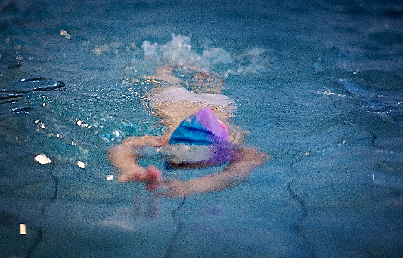
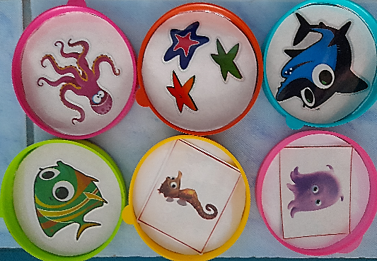
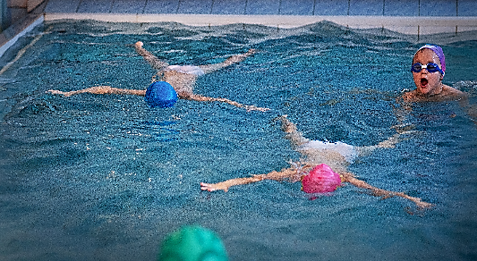
Фишки
Игры с нестандартным оборудованием
Цель: учить выполнять задания на воде
Задание: перевернуть плавающую фишку (крышку),Каждая фишка обозначает задание
Материал: пластиковые крышки, ламинированные картинки

Slide 4
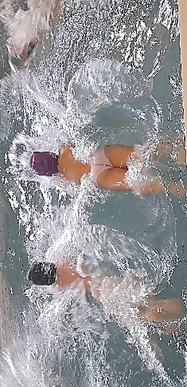
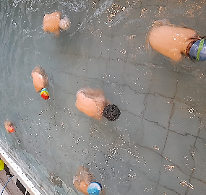
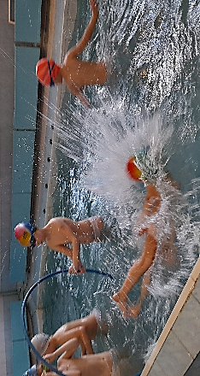
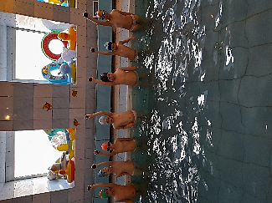

Slide 5
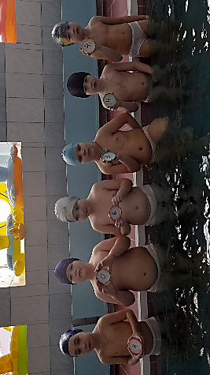
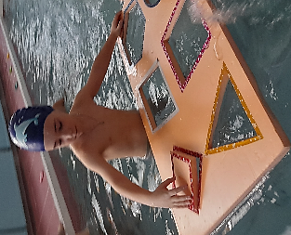
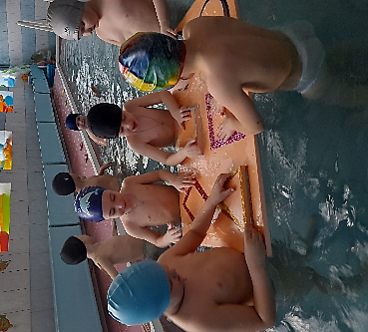
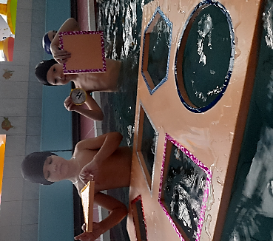
Рамка – вкладыш
игры: «Геометрическая Эстафета»; «Латки – заплатки», «Выбери правильно фигуру и вставь»
Цель игры: развивать умение воспринимать и совмещать фигуры с контуром
Задание: вкладывания фигуры в рамку
Материал: лист пеноплэкса, декоративный скотч, канцелярский нож

Slide 6
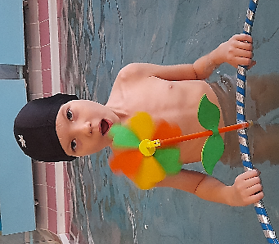
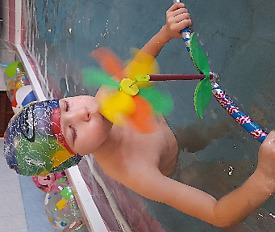
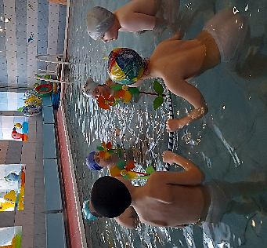
Вертушки
Игры: «Подуем на цветочек», «Дует ветерок»
Цель: развивать дыхание
Задание: дуть на вертушки, усиливая воздушную струю
Материал: обруч, вертушки, декоративный скотч.

Slide 7
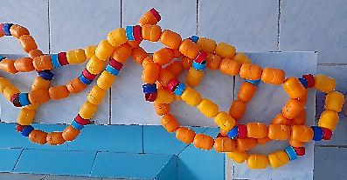
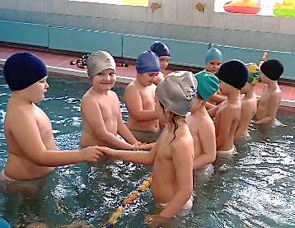
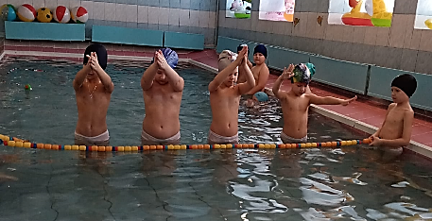
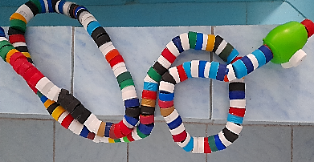
«Канат из киндера –сюрпризов» и «Гусеница из цветных пробок»
Игра: «Бросок мяча через канат»
Цель: развивать подвижность плечевых суставов
Задание: бросать мяч из за головы напарнику
Материал: контейнеры из киндера – сюрпризов, цветные пробки, веревка, шило

Slide 8
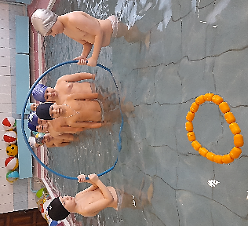
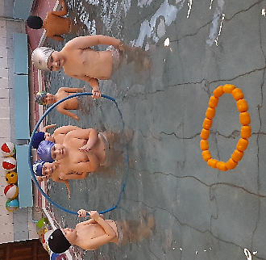
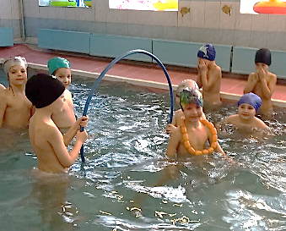
Игры: «Нырни и надень бусы», «Кто быстрее»; «Летающие бусы» Цель: развивать умение подныривать задание: погружаться под воду с задержкой дыхания материал: контейнеры из киндера – сюрпризов, веревка, шило
«бусы»

Slide 9
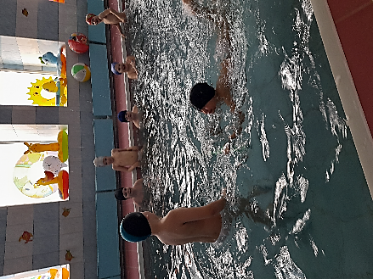
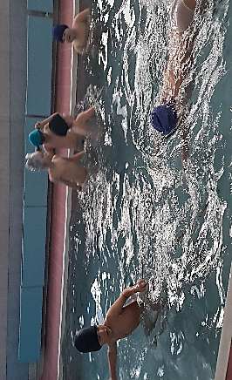
«Буксир»
Задача игры – освоение безопорного горизонтального положения
Дети играют в паре. Один ребенок «буксирует», удерживая шнур, другой ребёнок «буксируемый» держится за палку лежа на воде. Во время буксировки можно выполнять движения ногами.

Slide 10
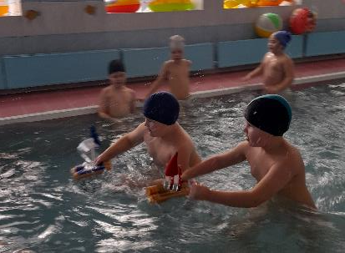
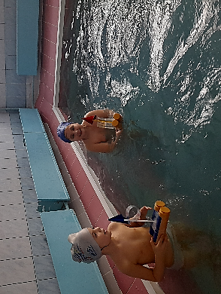
«Быстрые кораблики» игра: «бегом за флагом», «кораблик плыви», «Чей кораблик быстрее»

Slide 11
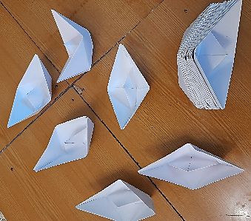
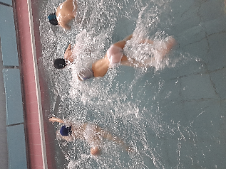
Кораблик Глубже воздух ты вдыхай, Посильнее выдыхай, И скорее по воде наш кораблик подгоняй

Slide 12
Муниципальное бюджетное дошкольное образовательное учреждение «Центр развития ребёнка – детский сад №11 «Рябинушка»
«Использование нестандартного оборудования на воде как средство развития креативного мышления у дошкольников»
Третьякова Наталья Юрьевна
Инструктор по плаванию
высшей квалификационной
категории

